Slide 1


Dr.Quimm
How an interactive game can influence people`s learning
Felipe Teófilo
Júlia Yamamoto
Leonardo Sousa Ilustrador: Cesar Luis
Tutor: Willian Honda

Slide 2

Sumário
Introdução
Contexto
Motivação/ Problema
Proposta
Justificativa
Conceito
Metodologia
CBL
Etapas do projeto
Testes dos usuários
Contribuições
Conclusões

Slide 3
Introdução
Contexto

Slide 4
Introdução
Motivação/ Problema

Slide 5
Introdução
Proposta

Slide 6
Introdução
Justificativa

Slide 7
Conceito
Teorias de memorização
Associar a uma ação;
2. Associar a objetos estranhos;
3. Exagerar;
4. Fantasiar;
5. Levar ao lado pessoal;

Slide 8
Conceito
Teorias de ensino
"Na pedagogia não há uma fórmula secreta para fazer com que qualquer aluno saiba aprender. Mas há alguns processos e estratégias que maximizam o rendimento escolar de determinados alunos, em determinadas situações, em determinadas matérias”
Alcino Simões

Slide 9
Metodologia
CBL
Essencial Question: “Como um jogo interativo pode influenciar no aprendizado das pessoas”.

Slide 10
Metodologia
Escopo
Introdução —> Apresentação do personagem e controles básicos do jogo;
Vila —> Apresentação da história base do jogo, encontro com os NPCs (Non-player characters, no português: Personagem não jogável) e conceitos da jogabilidade;
Primeira fase —> Novas mecânicas do jogo, utilização da barra de fome, sede e saúde, sistema de captura de animais, utilização de itens e sistema de transformações químicas (apresentação de conceitos químicos por meio de missões)

Slide 11
Metodologia
Etapas dos projeto
O desenvolvimento foi dividido em seis sprints, sendo quatro principais e duas intermediárias:
Sprint 1 - 26/05 ~ 27/06
Sprint 1.5 - 02/07 ~ 07/07
Sprint 2 - 08/07 ~ 15/07
Sprint 2.5 - 16/07 ~ 21/07
Sprint 3 - 22/07 ~ 04/08
Sprint 4 - 05/08 ~ 22/08

Slide 12
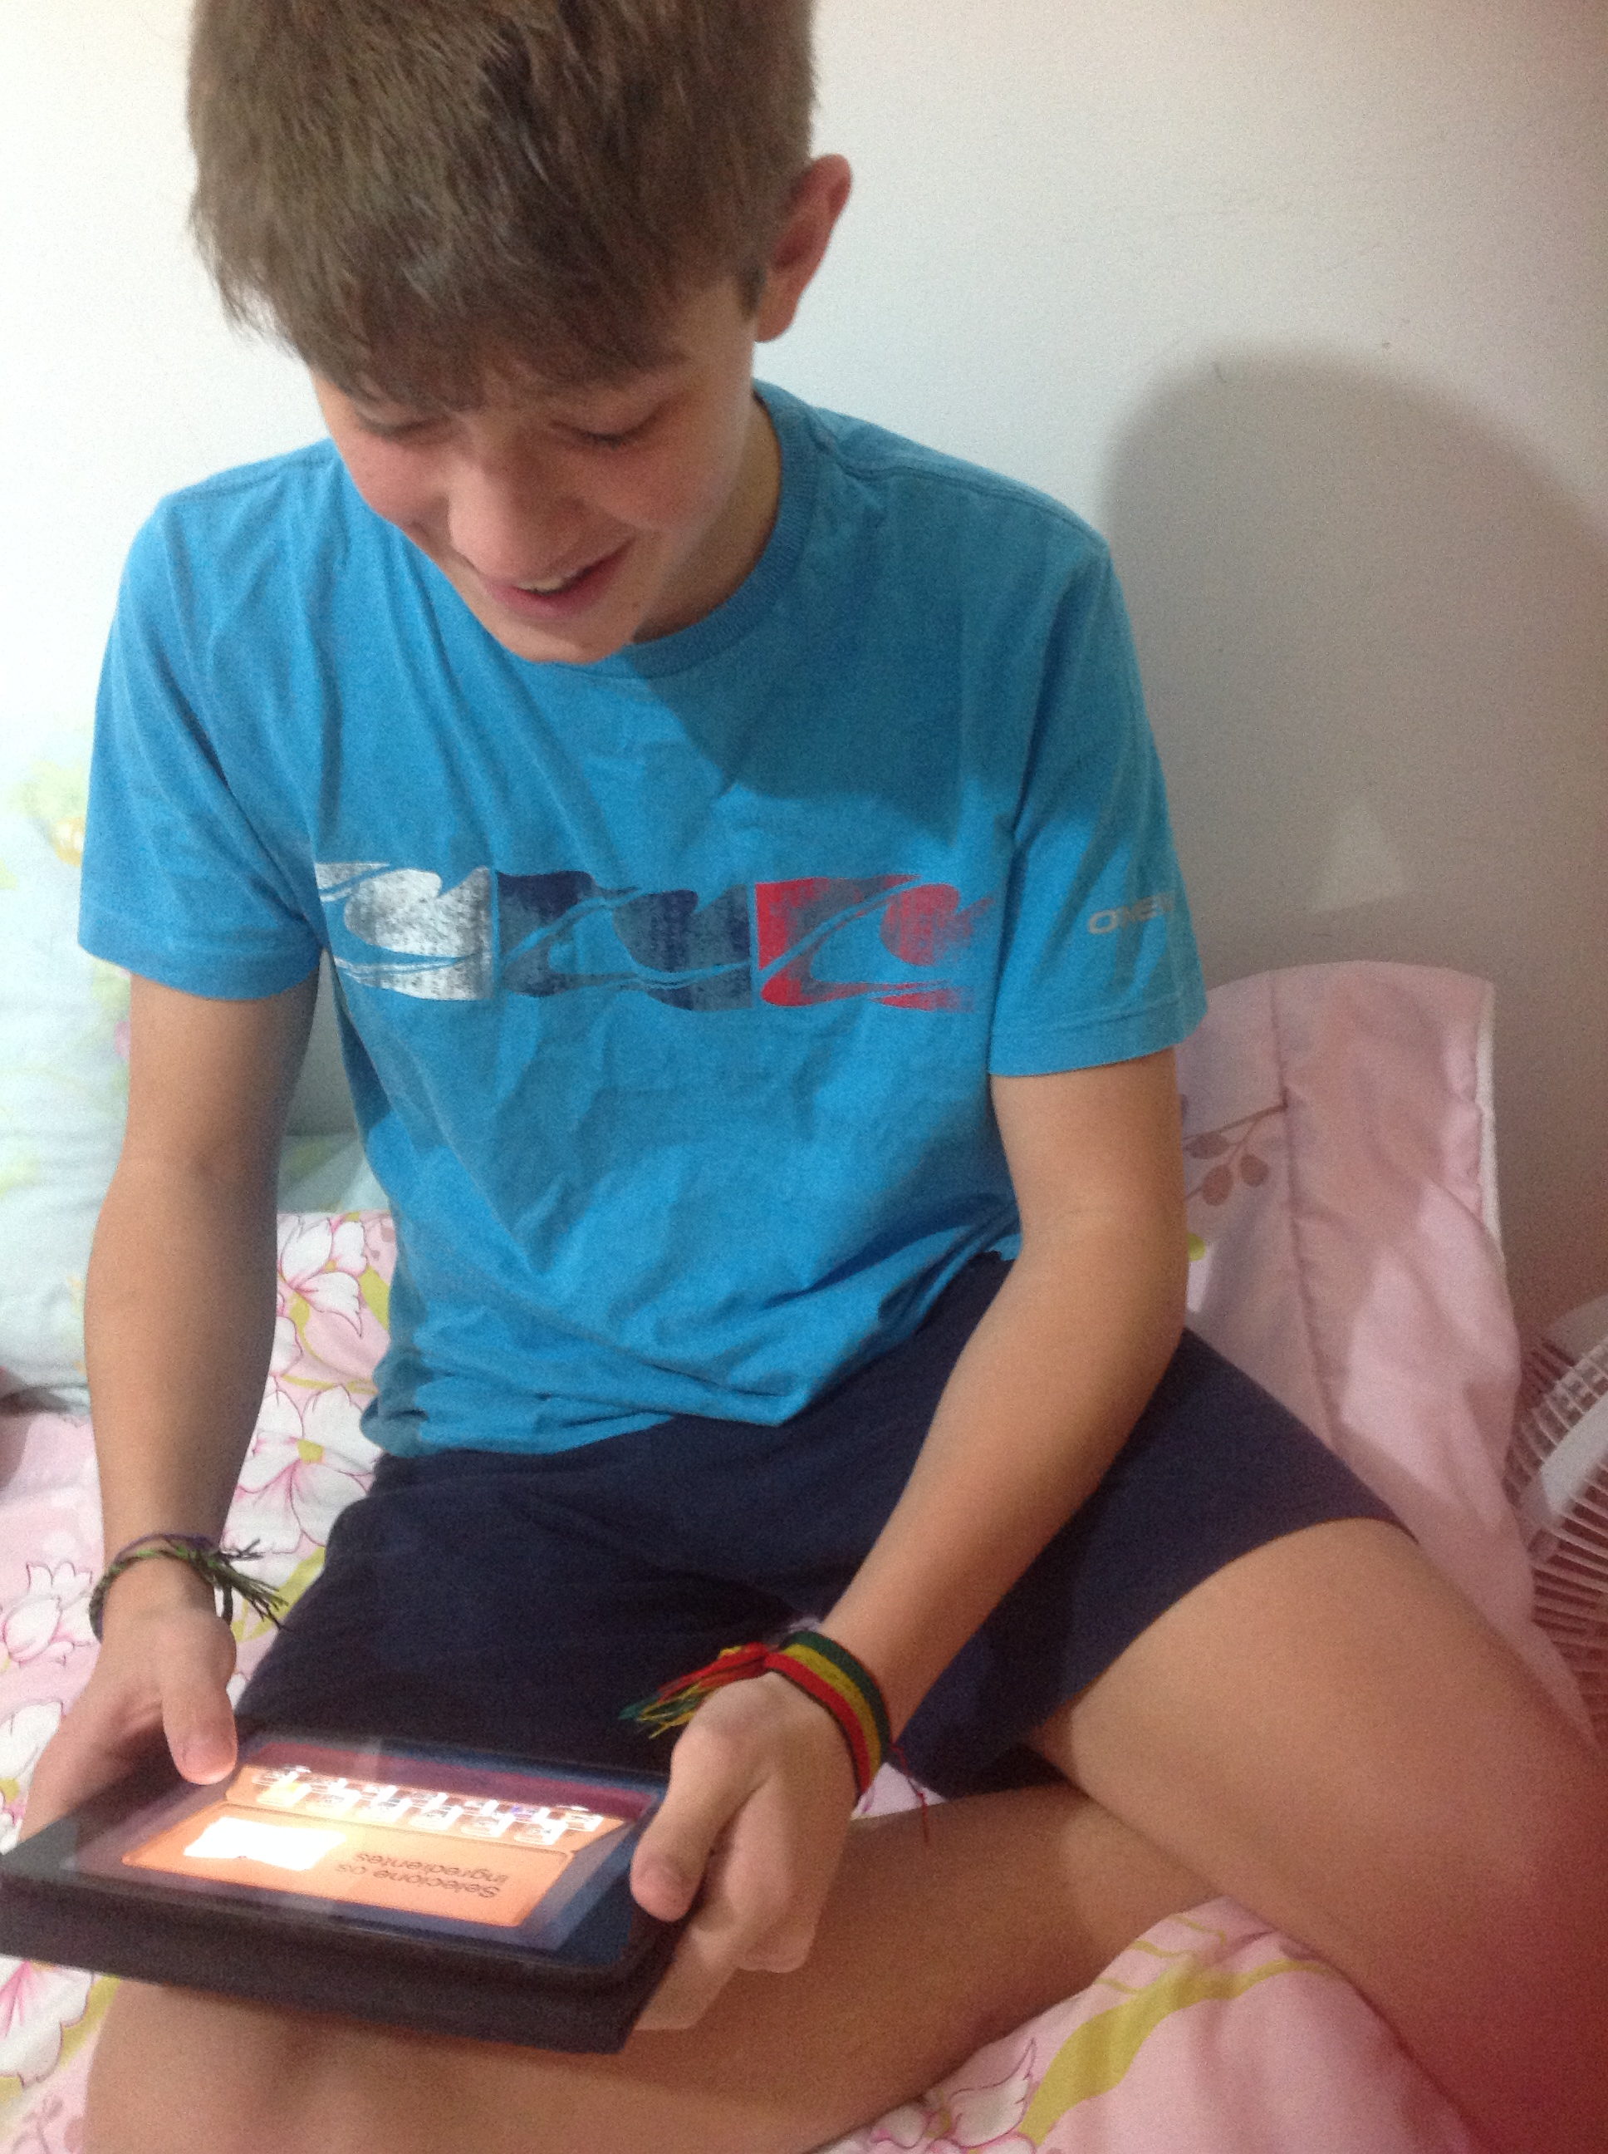
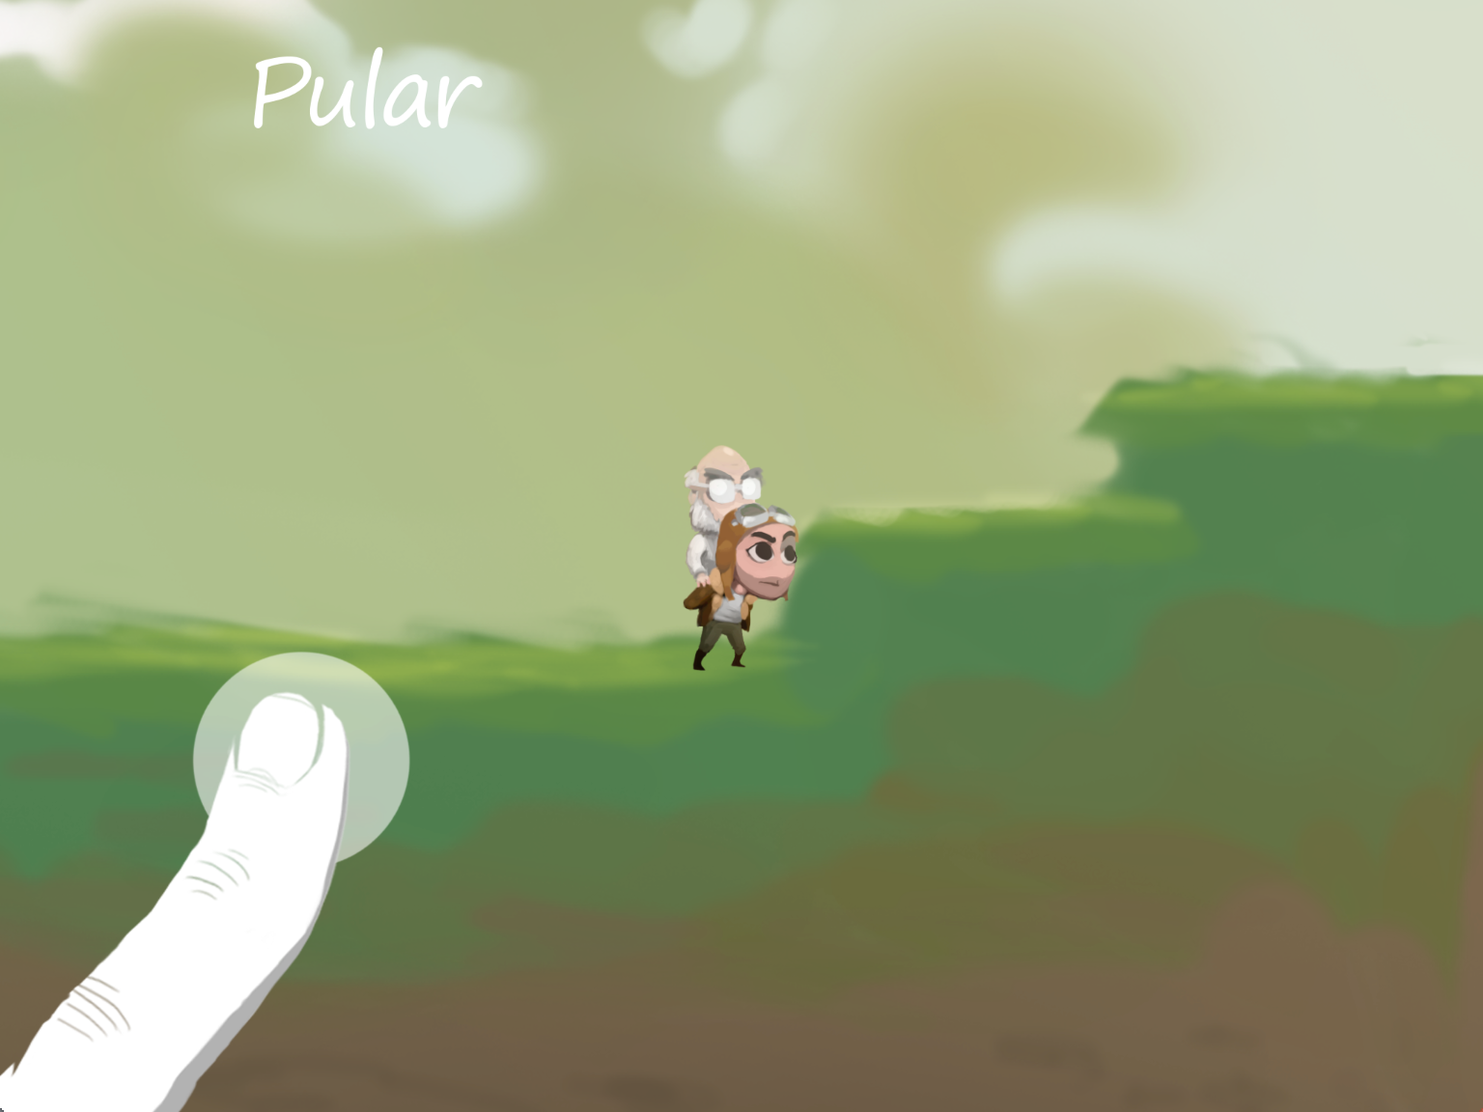
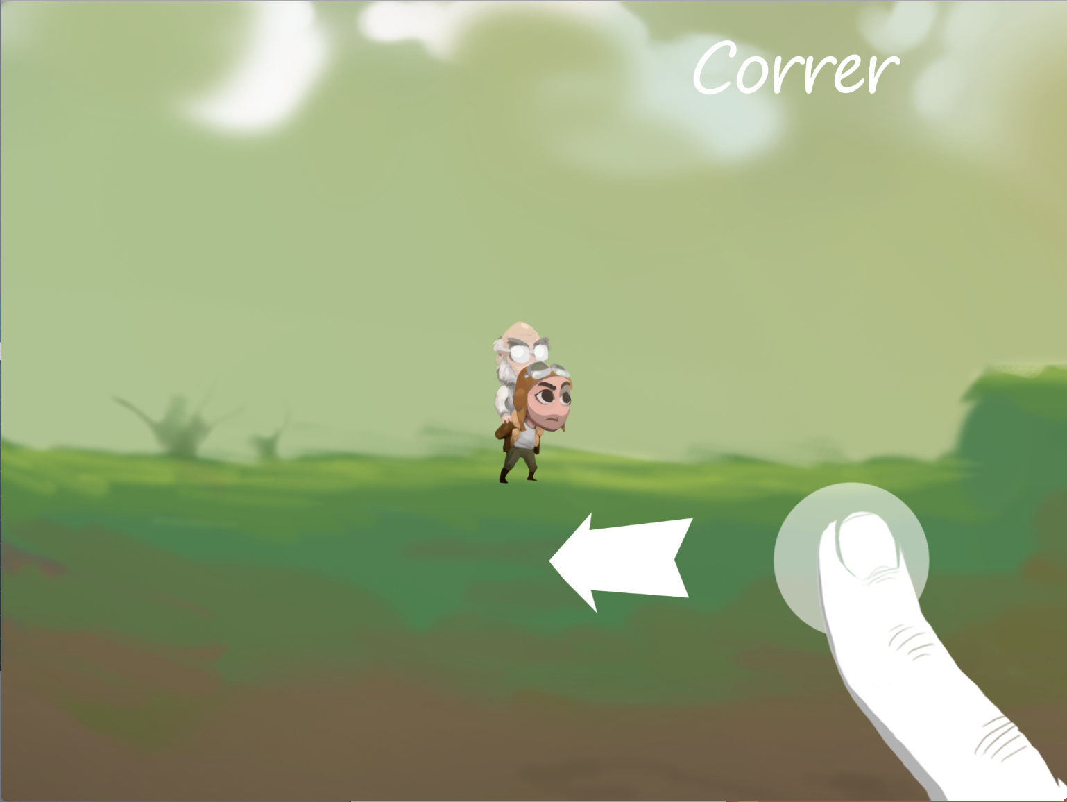
Metodologia
Testes dos usuários

Slide 13
Contribuições
Colocar vídeo/imagem ou o que for…

Slide 14

Conclusão

Slide 15
Agradecimentos

